Slide 2
5G

Slide 3
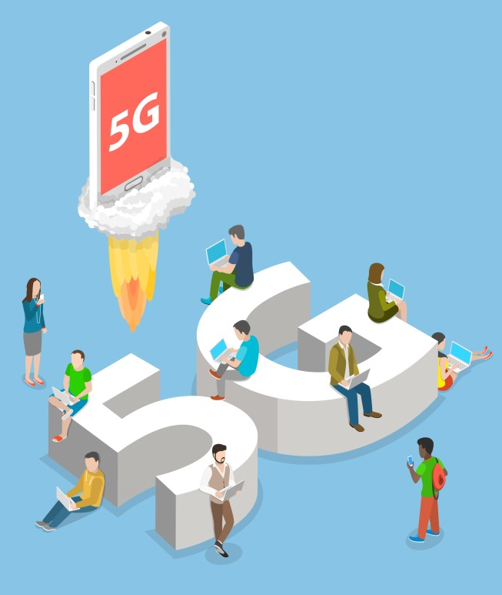
關於5G
在行動寬頻快速的發展下，預計2020年行動寬頻將迎向5G(5th Generation)時代。
傳輸速率將比現在LTE最快的速率，快上100倍。
國際電訊聯盟(ITU)於2017年釋出5G規格草案，2018年6月，國際標準組織3GPP公布第一版5G標準Release 15，全球也陸續啟動5G布局。

Slide 4
5G有多快???
下載2小時的4K影片，3G所需時間為3.4小時，4G需要7.3分鐘，而5G則不到4.4秒
3G
2001年
384 Kbps
4G
2009年
100 Mbps
5G
2020年
10 Gbps

Slide 5
未來5G生活場景
早晨起床，居家機器人自動端上熱騰騰的咖啡，在家只要使用手機，就可以監控工廠的攝影機，輕鬆遠距操作機台，分析生產大數據。

Slide 6
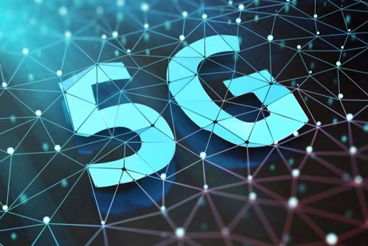
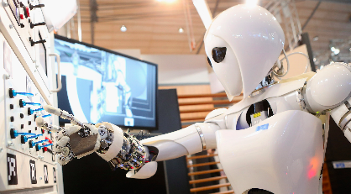
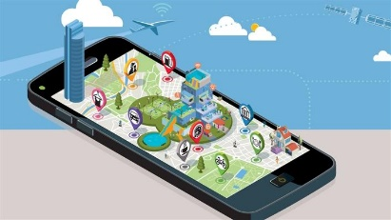
5G應用
大數據
人工智慧
物聯網
工業4.0
智慧住宅
自駕車
智慧城市
智慧醫療
VR
AR

Slide 7
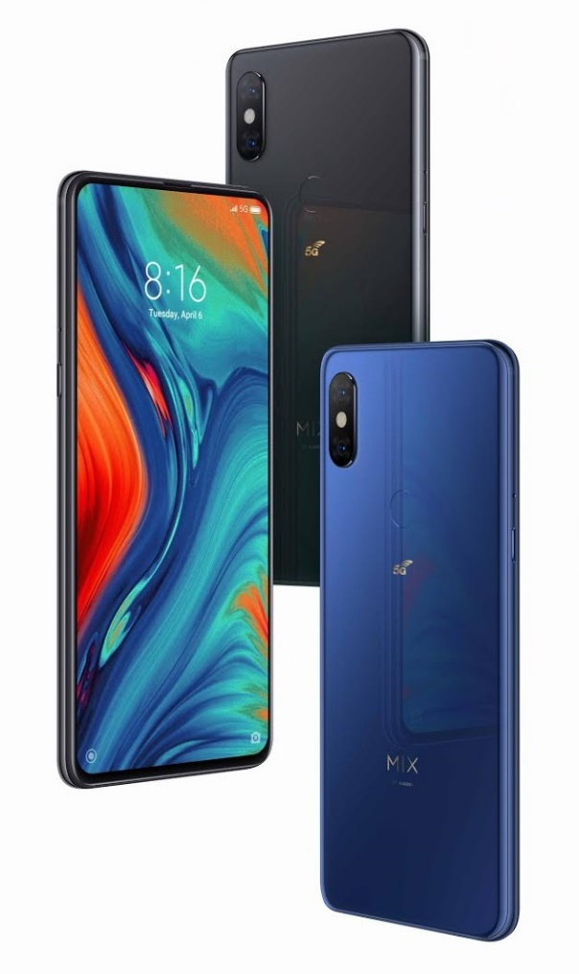
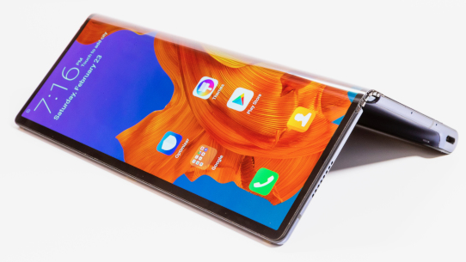
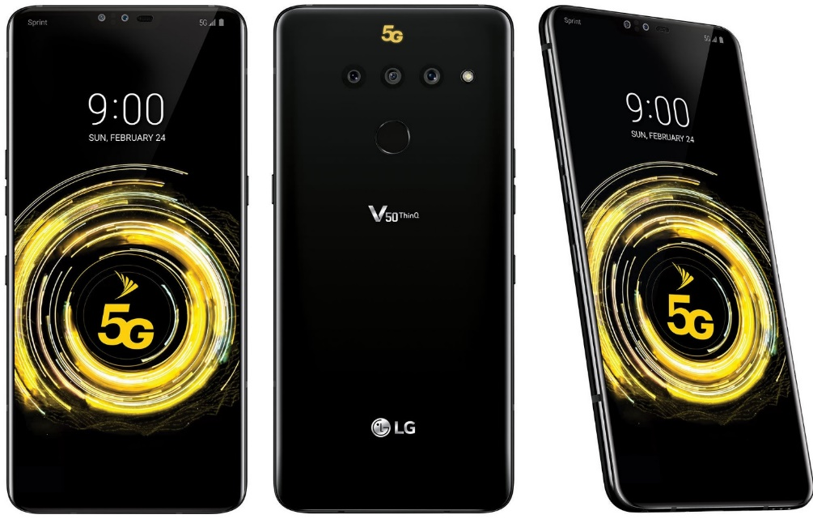
5G產品：智慧型手機
小米5G版 MIX 3
華為 5G 手機
LG V50 ThinQ

Slide 8
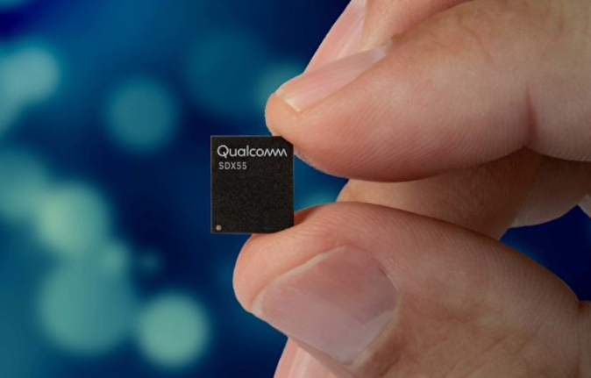
5G產品：晶片
Qualcomm公式發表新一代Snapdragon X55的5G晶片。
Snapdragon X55 5G晶片採7奈米的單晶片結構設計，在5G通訊方面，可支援毫米波和sub-6（6GHz以下）頻段，達成最高達7Gbps的下載速度和3Gbps的上傳速度。

Slide 9
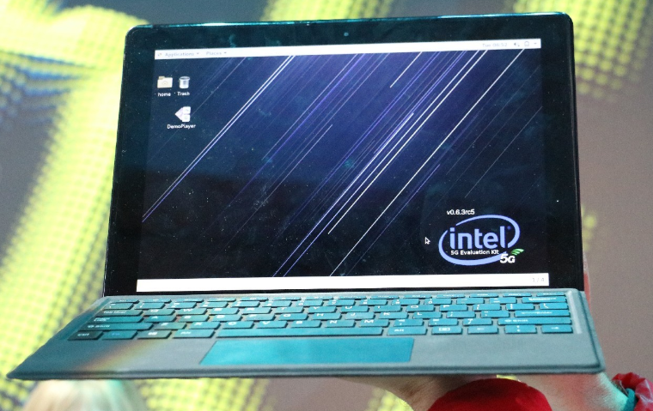
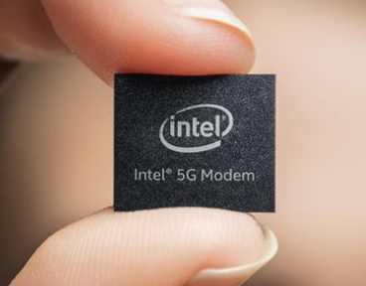
5G產品：筆記型電腦
Intel與合作伙伴Dell、HP、Lenovo與Microsoft，推出使用Intel XMM 8000（5G modems）的2 in 1行動筆電。
5G筆電主要搭載第8代Intel Core i5處理器，以及Intel XMM 8000 5G modems晶片。

Slide 10
5G產品：汽車
西班牙喜悅汽車（SEAT）發表號稱歐洲第一輛5G概念車。

Slide 11
科技新聞

Slide 12
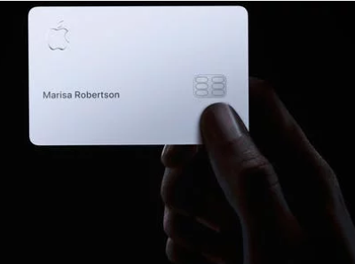
Apple推出信用卡囉
Apple Card與Apple Pay深度整合，可以直接在 App內申請，另外針對不能使用Apple Pay的店家，也有實體卡可刷。
Apple Card與高盛和萬事達卡合作發行，強調安全與透明，可以清楚地自動記帳，用機器學習把商店代號轉換成使用者看得懂的商店，並且自動分門別類，消費地點也整合Apple Maps。

Slide 13
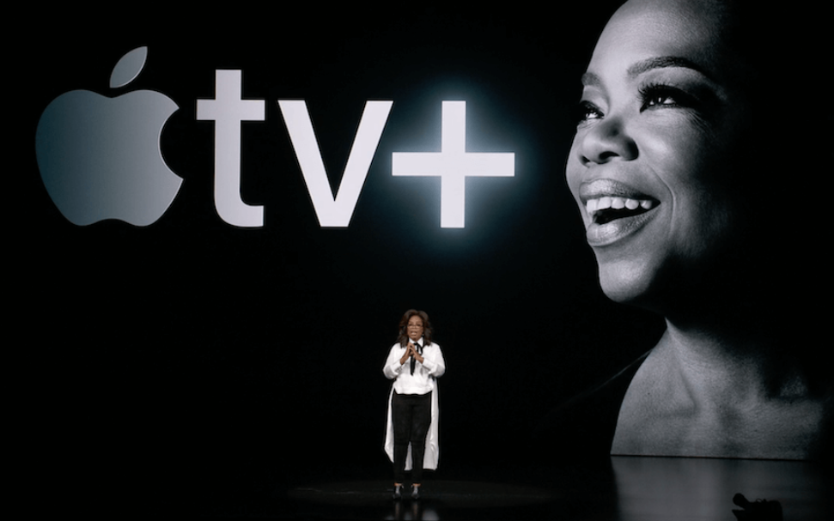
Apple原創節目頻道Apple TV+
Apple將與巨星合作，製作原創節目，請來史蒂芬 · 史匹柏、「水行俠」傑森摩莫亞、歐普拉等明星站台，全新的蘋果原創自製節目命名為Apple TV+。
Apple TV的介面將重新設計，並整合影音串流服務，每個節目可獨立訂閱、無廣告、影片可下載等，將於2019年秋季登場。

Slide 14
Gmail 15週年
Gmail推出至今滿15週年，為了慶祝Gmail這15年的進展，Google為Gmail新增了幾項新功能：
智慧寫信（Smart Compose）：能夠適應用戶的寫作模式，還能根據郵件內容建議標題。
寄信排程：用戶可以先完成信件並指定未來的寄送時間，Gmail會在指定時間發出郵件。

Slide 15
Google正式刪除所有個人帳戶
4月2日Google正式開始關閉、刪除Google+所有消費者帳戶資料。
Google說Google+未能滿足該公司對它帶來使用者成長的期望。「雖然我們的工程團隊多年來對 Google+付出了很多努力和奉獻，但它並沒有被大眾廣泛採用。」Google的工程副總裁Ben Smith在10月寫著，並表示「90％的Google+使用者會話不超過五秒鐘」。
再見了

